Slide 1
マニュアル
本システムのデータ（特に患者データ）は、作者がランダムに作成したものになります。実際の患者データではありません。

Slide 2


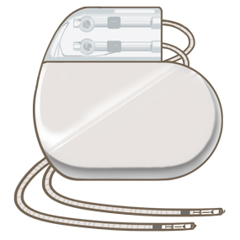


システム紹介
手術や治療によって体内に医療機器が入っている場合、マンモグラフィやMRI検査などができないことがあります。
これは、マンモグラフィであれば圧迫により、MRIであれば磁場の影響によって体内機器に不具合が生じるからです。
そのため、検査前の問診で事前に確認しなければなりません。しかし、見落としによって医療機器が入っていると知らずに検査をしてしまうことがあります。
そこで、検査する患者さんの体内医療機器と検査の可否まで把握できるシステムを開発しました。医療技術の進歩とともに様々な医療機器が埋め込まれている患者さんに対して、安全に検査を施行するためのシステムになります。

Slide 3
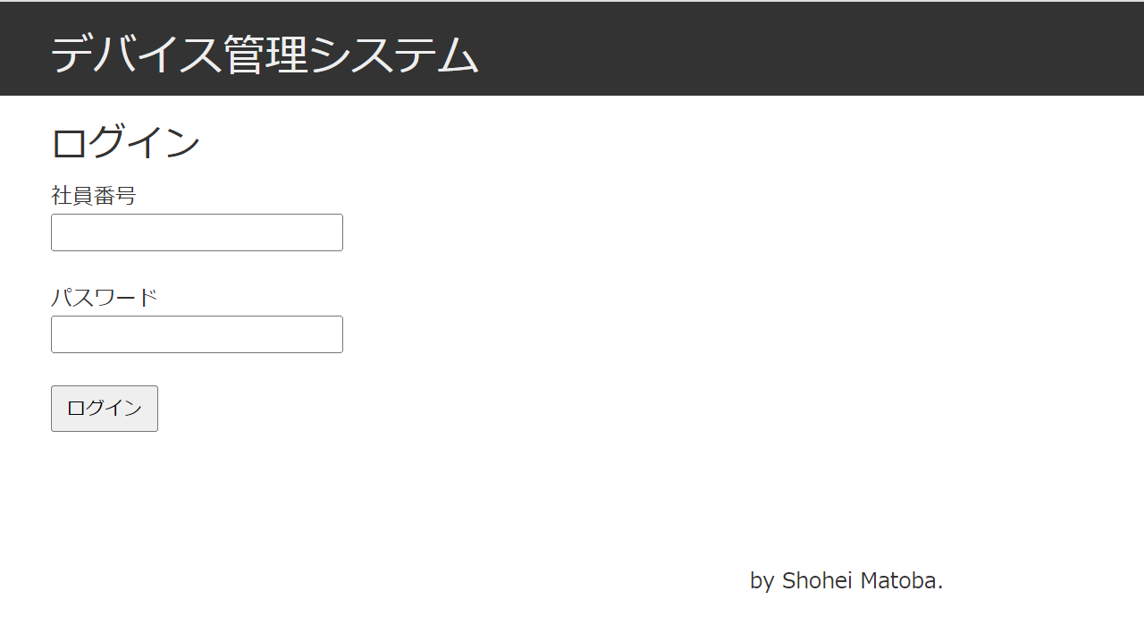
ログイン画面
社員番号とパスワードを入力してログイン
テスト用
〇社員番号による管理者権限
・管理者
社員番号：A001、パスワード：1111
・データベース管理者
社員番号：A004、パスワード：1114
・一般
社員番号：A008、パスワード：1118
管理権限 | アクセスできる従業員の登録 | 患者・医療機器データ登録 | 体内デバイス検索
管理者 | 〇 | 〇 | 〇
データ管理者 |  | 〇 | 〇
一般 |  |  | 〇

Slide 4
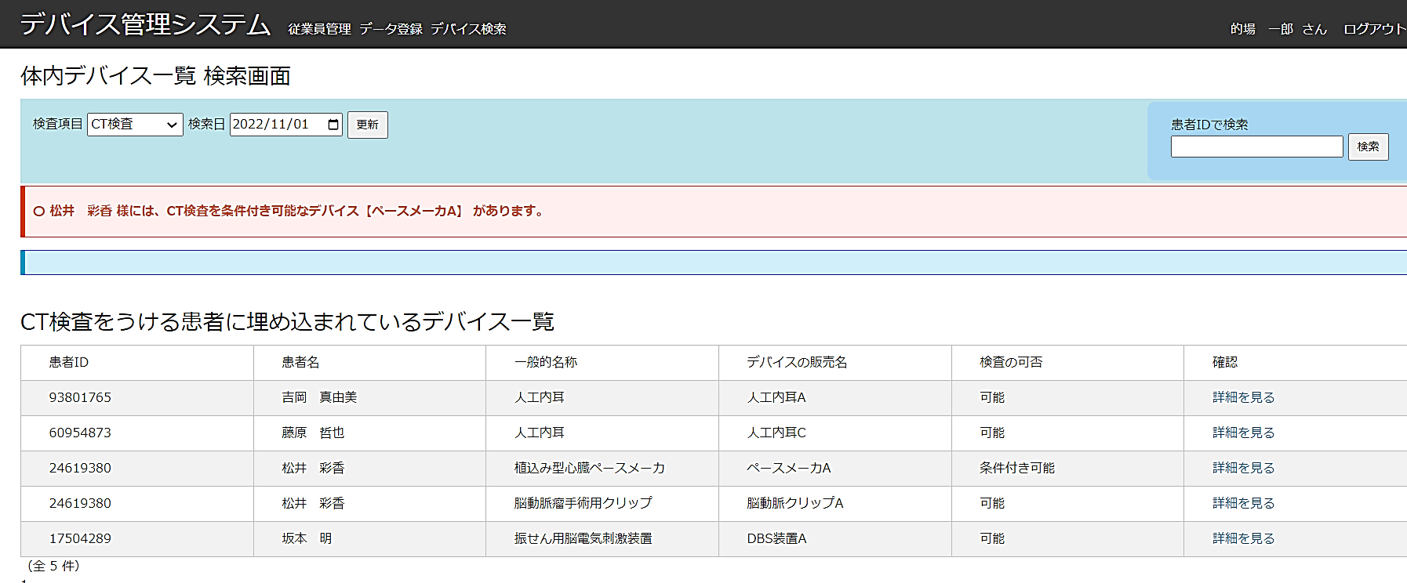
検索画面
ログインすると、当日検査をうける患者さんのデバイス一覧が表示されます。そのうえには、検査で注意すべきデバイスがない場合は青枠でメッセージが、注意すべきデバイスがある場合は赤枠内にメッセージが表示されます。
なお、検査項目は単純X線検査・CT検査・X線TV検査・乳腺X線検査・MR検査がありますが、従業員登録時に設定する
所属部署に紐づけられた検査がまず、一覧表示されるようになっています。

Slide 5
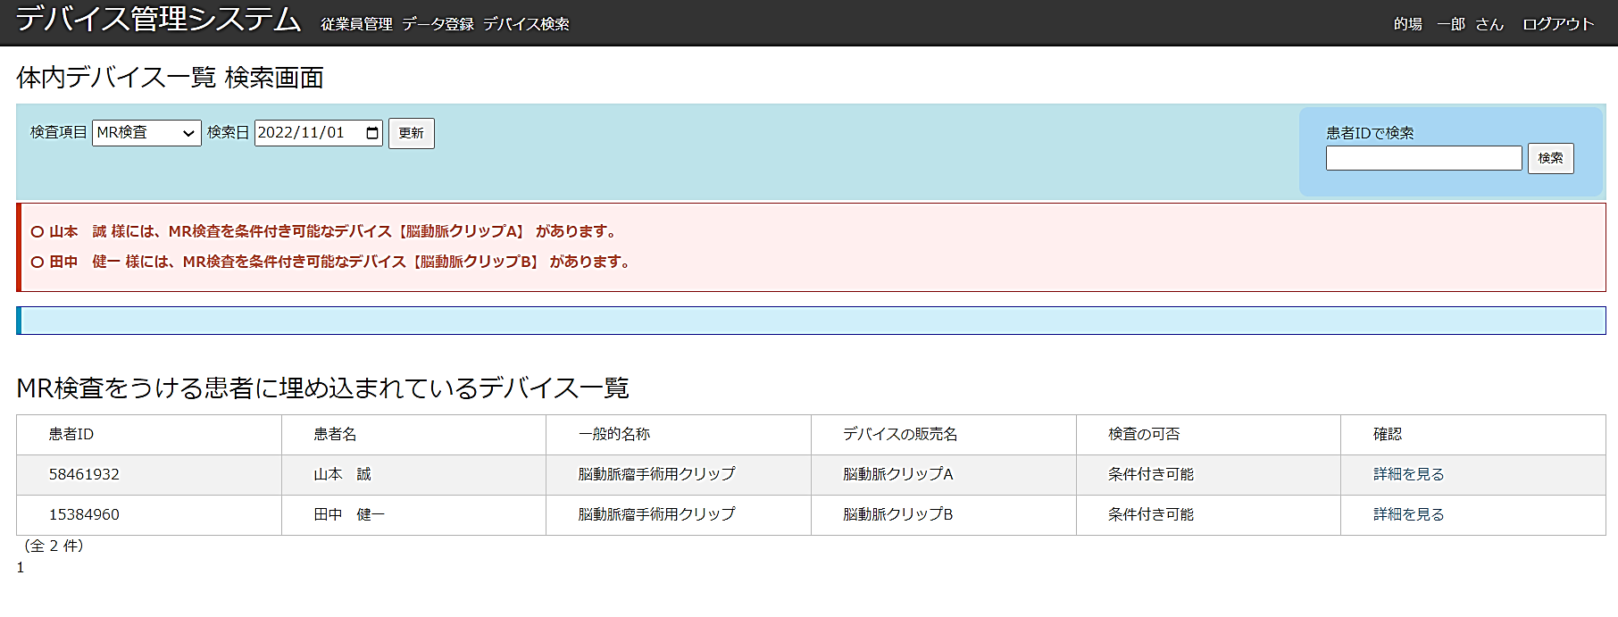
検索画面
検査項目を変更することで、別の検査の当日デバイス患者一覧が表示されます。
検索日を変更することで、データが登録されていれば、別日の一覧表示も可能です。

Slide 6
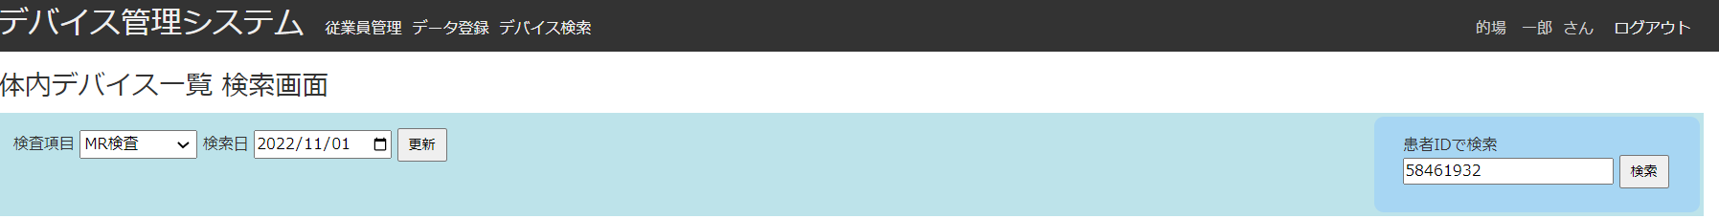
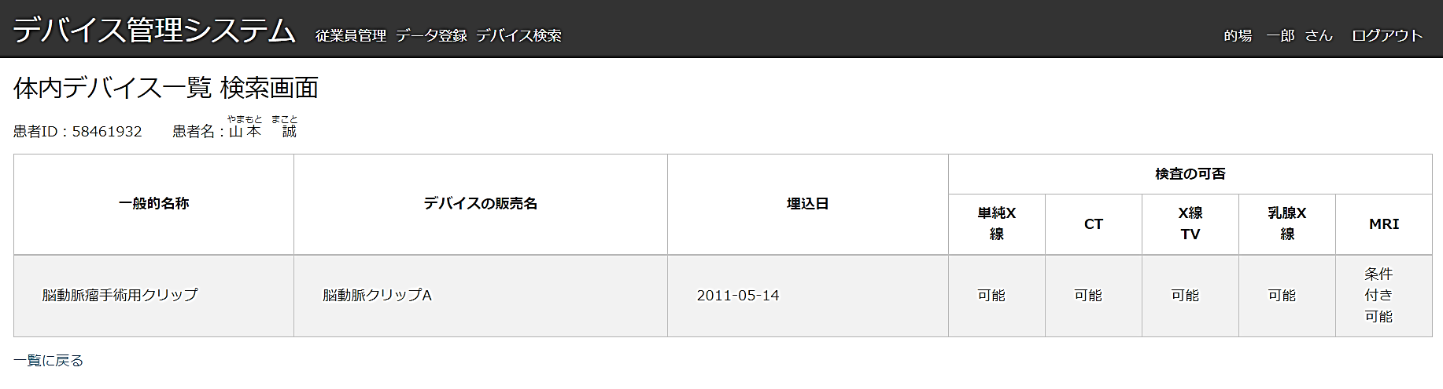
検索画面 患者IDで検索
検索
右上のテキストに患者IDを入力し検索をクリックすると、患者に埋め込まれたデバイス一覧と各検査の可否表示されます。

Slide 7
検索画面
検索画面に戻り、「詳細を見る」をクリックすると、

Slide 8
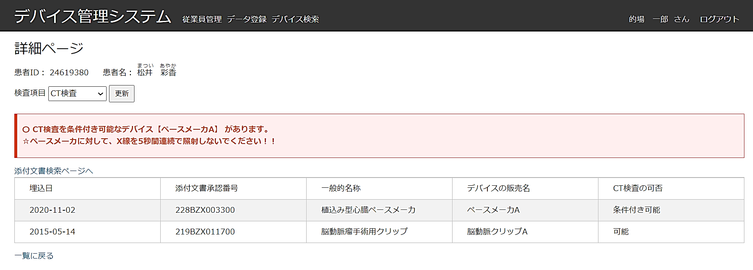
検索 詳細画面
選択した患者の体内デバイス一覧とそのデバイスの詳細情報・検査の可否が表示されます。検査に条件付き可能または不可能のデバイスがあればメッセージが表示されます。
検査項目を選択することで、各検査の可否がそれぞれ見れます。

Slide 9
登録機能
従業員情報
デバイスの添付文書情報
患者さんの体内デバイス埋込情報
患者さんの検査情報

Slide 10
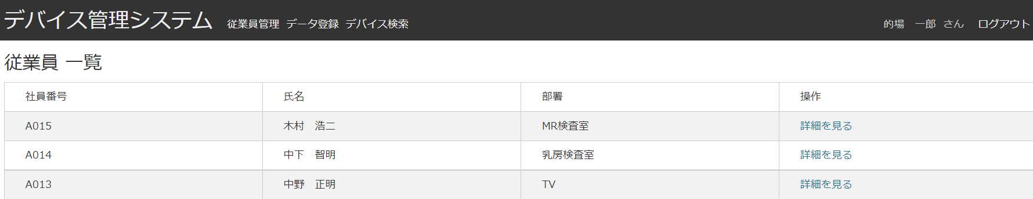
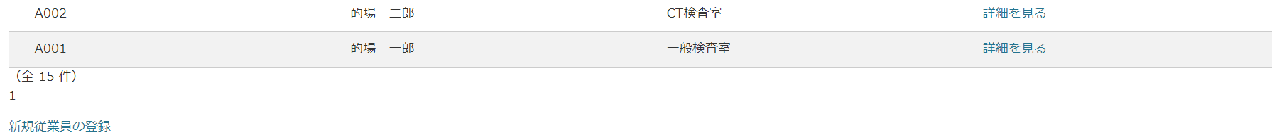
従業員情報登録
管理者でログインすると、ヘッダーのタブに従業員管理が表示されますので、それをクリックすると、登録されている
従業員一覧が表示されます。
・
・

Slide 11
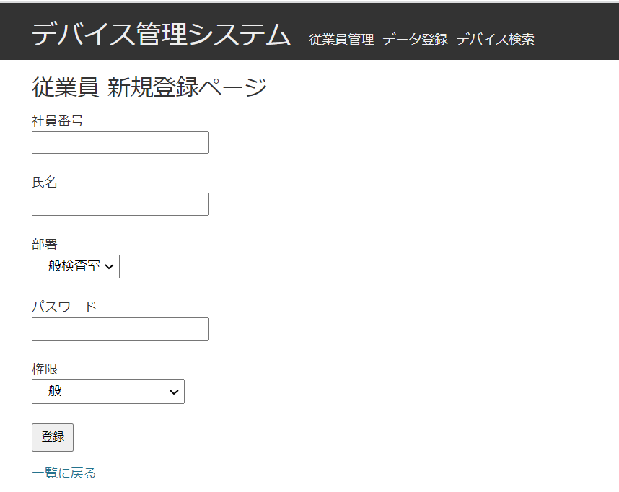
従業員情報登録
新たな従業員情報を登録する場合は、「新規従業員の登録」をクリックし、項目を入力のうえ、登録をクリックしてください。

Slide 12
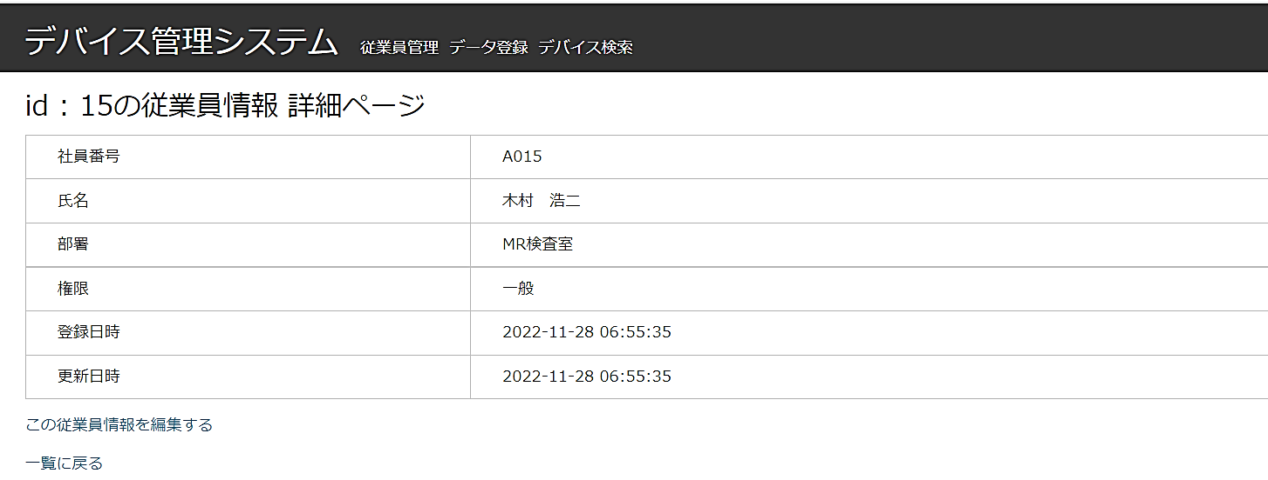
従業員情報の編集
一覧画面から「詳細を見る」をクリックすると、従業員情報の詳細ページにいきます。
こちらをクリックすることで従業員情報の編集・削除が可能です。

Slide 13
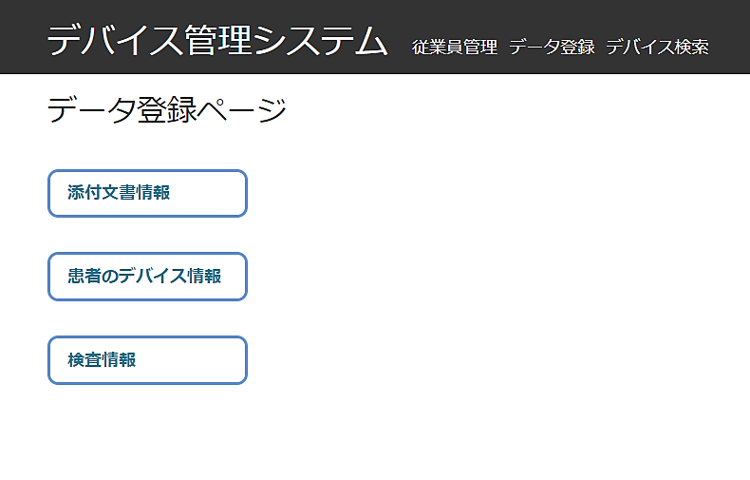
登録機能
デバイスの添付文書情報
患者さんの体内デバイス埋込情報
患者さんの検査情報

Slide 14
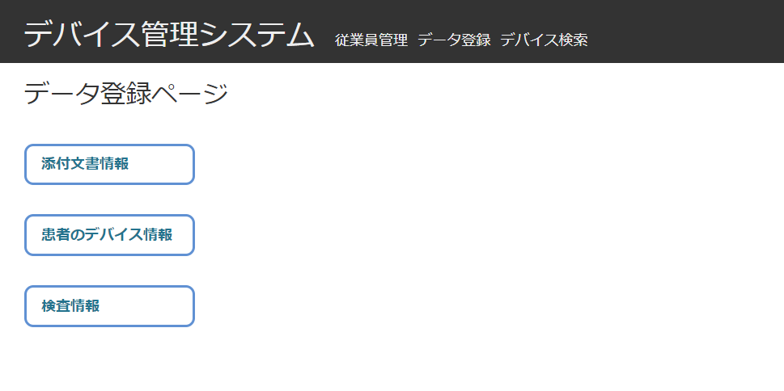
デバイスの添付文書の登録
ヘッダーの「データ登録」をクリックすると、各情報の登録選択画面にうつります。
添付文書情報をクリックすると添付文書の登録画面にうつります。

Slide 15
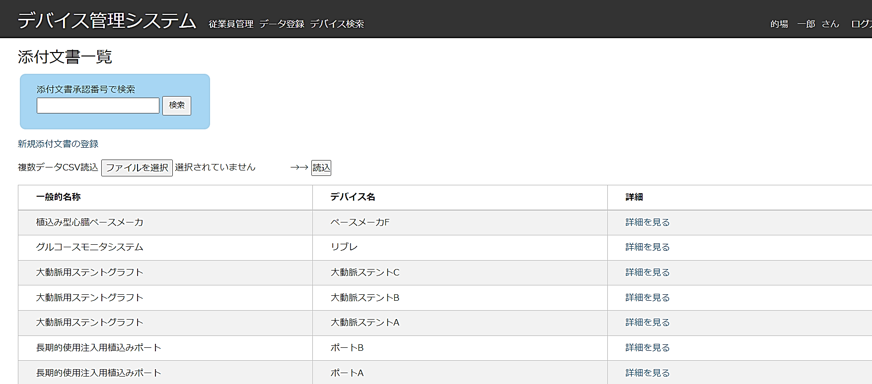
デバイスの添付文書の登録
登録画面で添付文書情報をクリックすると、下の画面が表示されます。
主な機能として取り込みデータの検索機能、新規登録、CSV取り込み、データ一覧表示になります。
添付文書の承認番号で登録されている添付文書を検索
添付文書の新規登録
CSVファイルの取り込み
登録されているデータ一覧

Slide 16
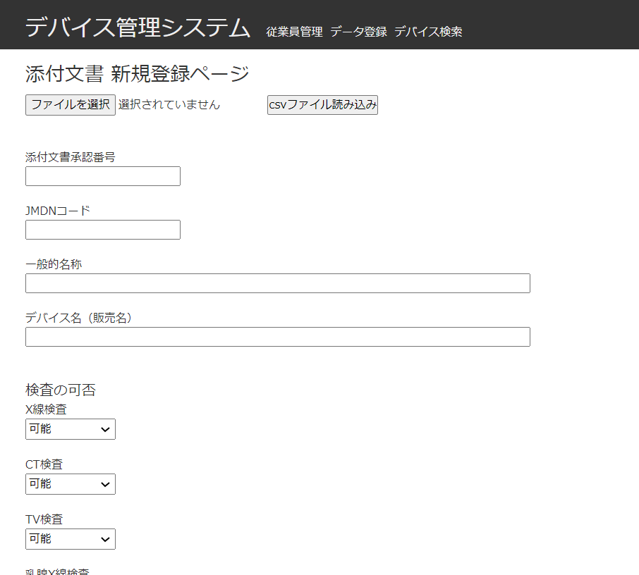
デバイスの添付文書一覧
「新規添付文書の登録」をクリックすると、右の新規登録ページが表示されますので、テキストを入力のうえ、
登録します。
なお、ファイルを選択してCSV（1レコードのみ）を読み込むと、自動でそのデータが入力されますので、
データを確認のうえ登録してください。

Slide 17
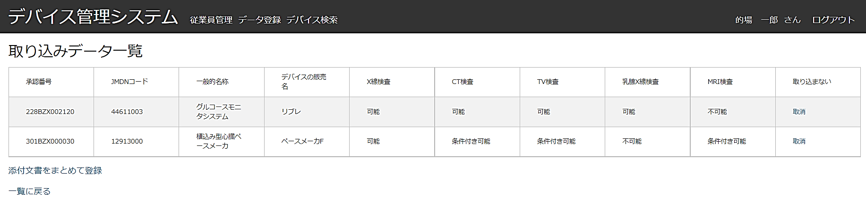
添付文書 CSV取り込み
複数データCSV読み込みを行うことで、CSVのレコードをまとめて読み込むことができます。すべて取り込む場合は、添付文書まとめて登録をクリックして登録してください。

Slide 18
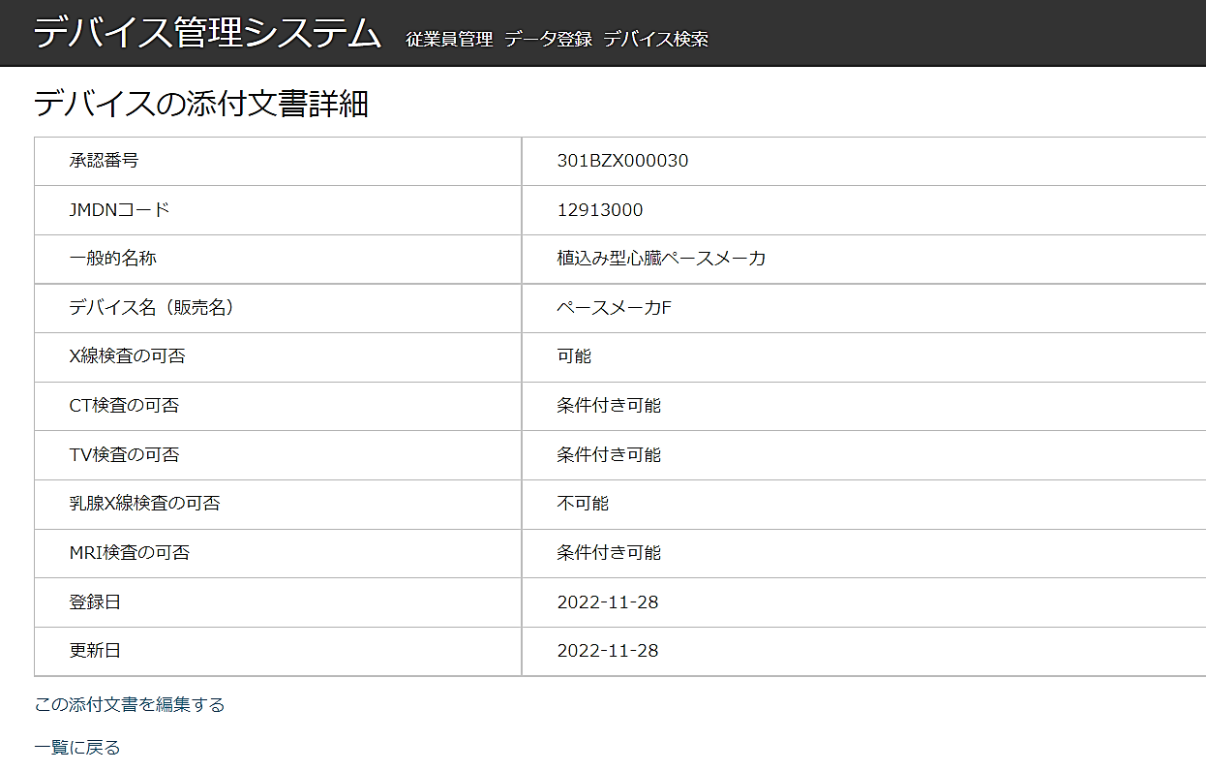
添付文書 詳細画面
一覧画面で「詳細を見る」をクリックすると、詳細画面が表示され、そちらで編集が可能です。

Slide 19
登録機能
患者さんの体内デバイス埋込情報
患者さんの検査情報

Slide 20
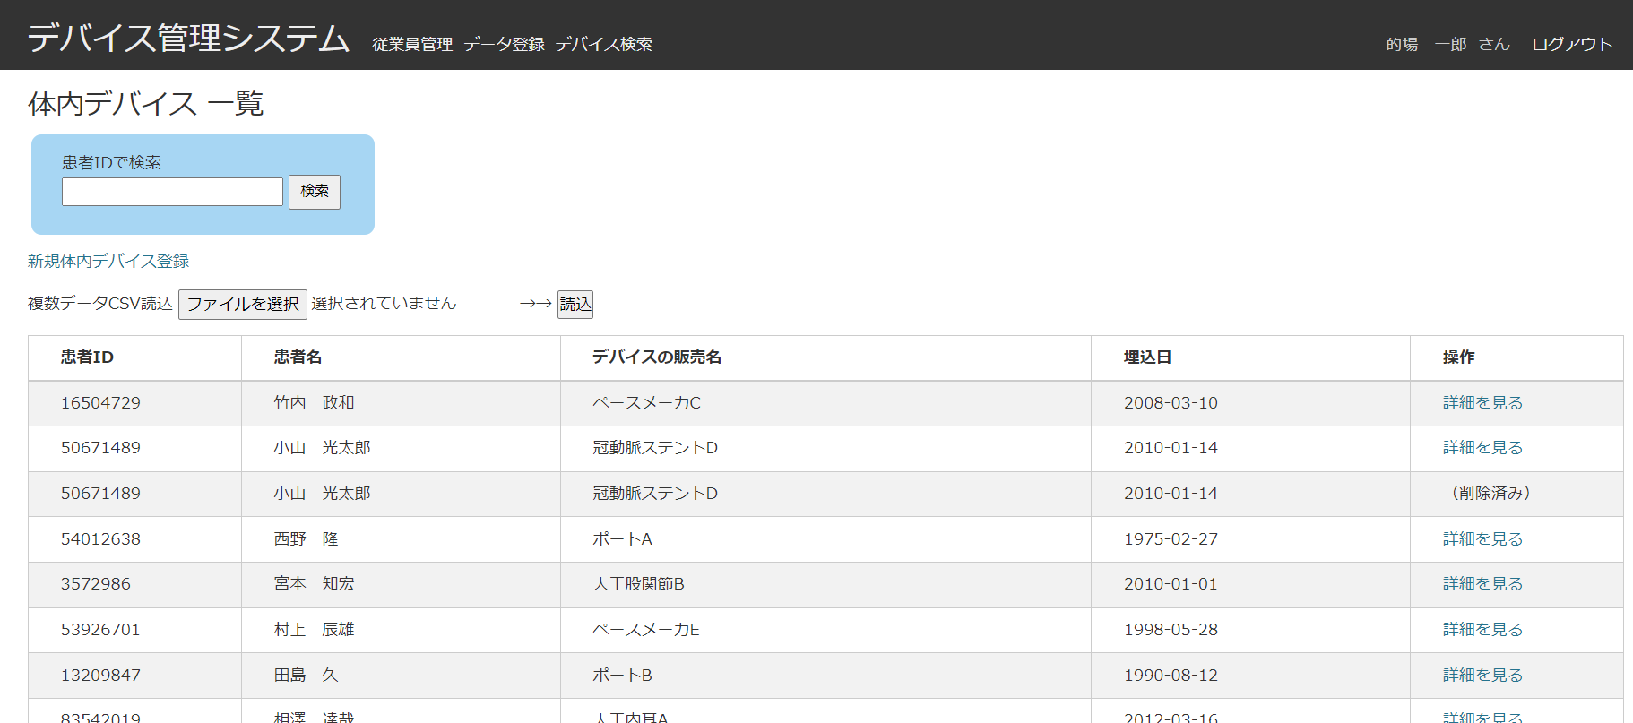
患者さんの体内デバイス情報登録
仕様は、添付文書登録と同じであるため、詳細な説明を省略します。

Slide 21
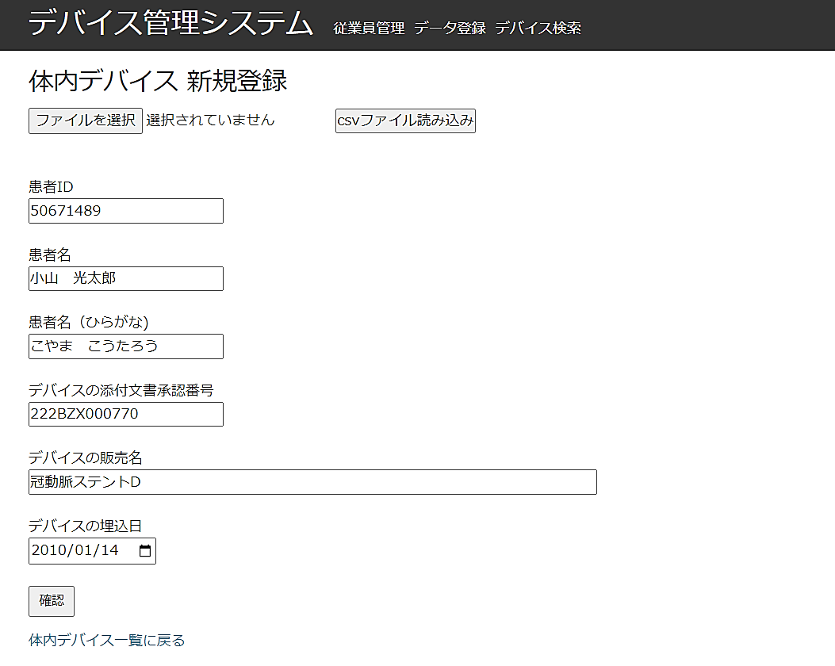
患者さんの体内デバイス登録時の注意点
患者IDは数字8桁で入力してください。

Slide 22
登録機能
患者さんの検査情報

Slide 23
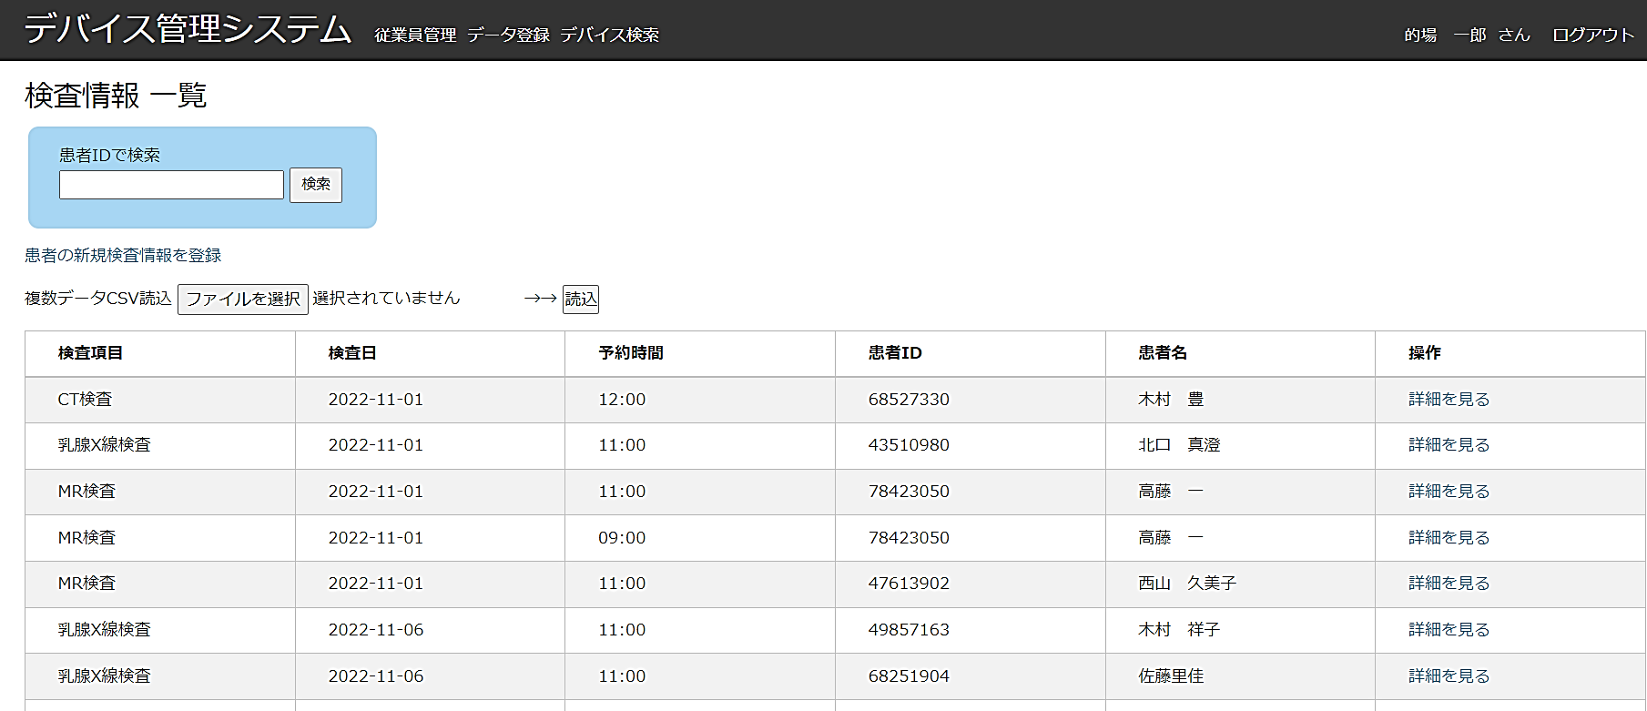
患者さんの検査情報登録
仕様は、添付文書登録と同じであるため、説明を省略します。

Slide 24
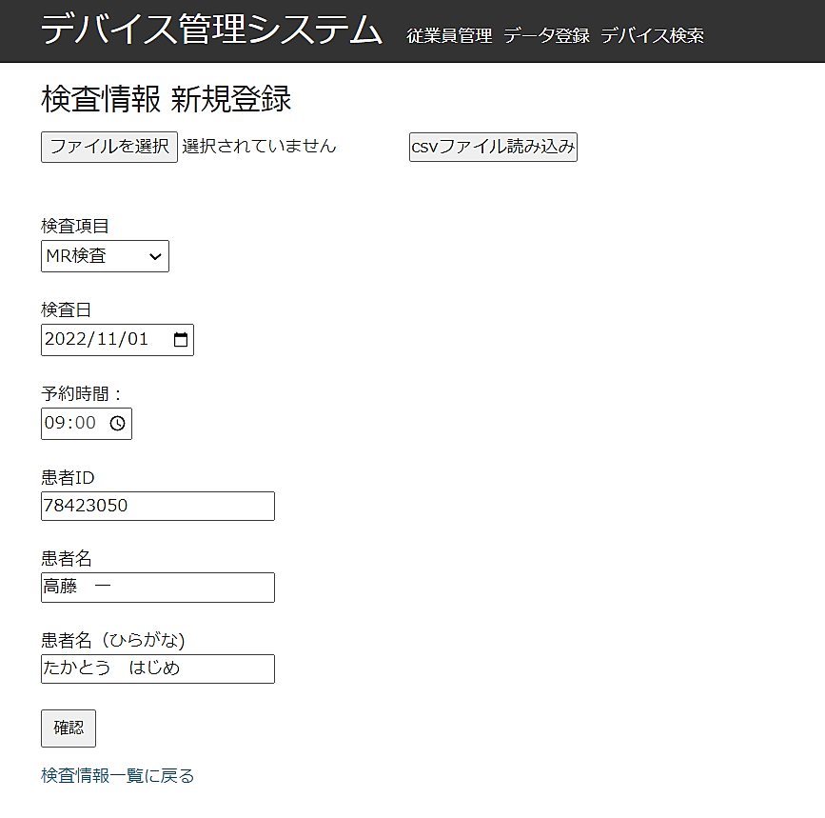
患者さんの検査情報登録時の注意点
予約時間は9時から17時で設定してください。
患者Idは8桁の数字で入力してください。

Slide 25
CSVデータの作成

Slide 26
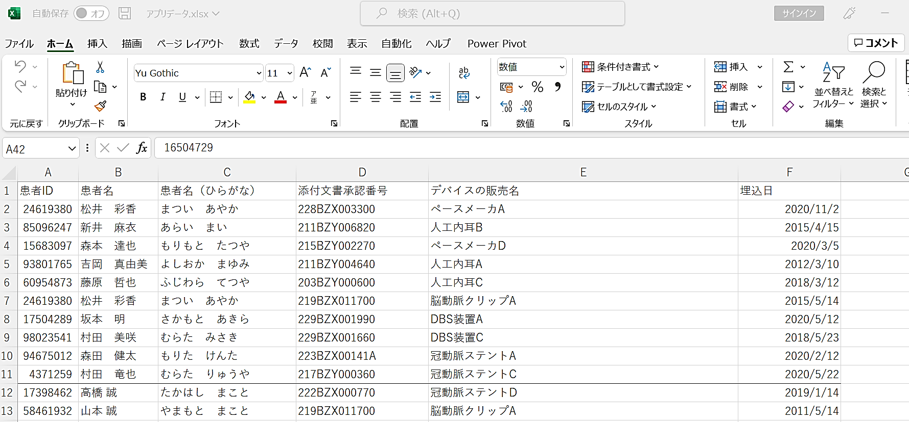
CSVデータの作成方法
エクセルのデータ部のみコピーして別のエクセルシートに貼り付けてください。

Slide 27
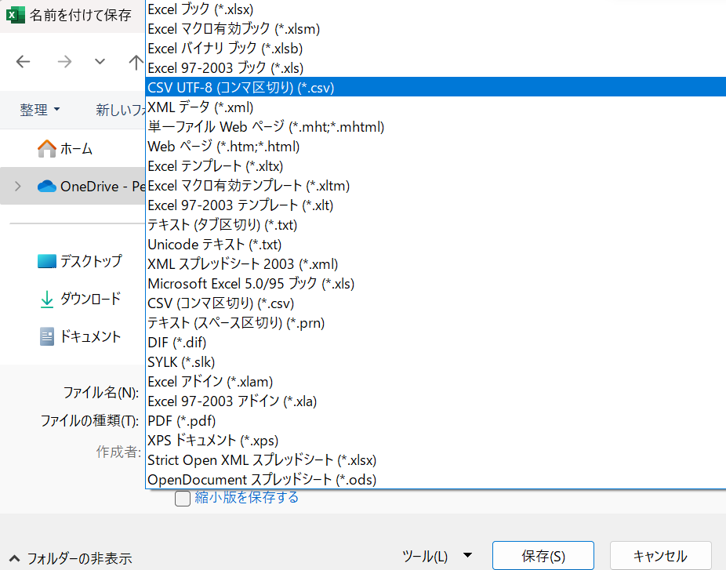
CSVデータの作成方法
貼り付けたデータのファイルをCSV UTF-8（コンマ区切り）（*.csv）で保存してください。
そのファイルをCSV読み込みしてください。

Slide 28
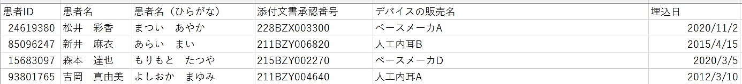
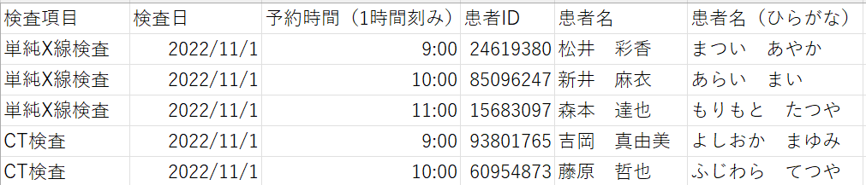
CSVデータ作成時の注意点
添付文書情報は以下の9項目を事前に入力してください。
患者の体内デバイスシートは以下の6項目を入力してください。（患者IDは数字8桁で入力してください）
検査時間はyyyy/MM/ddの形式で入力してください。
検査情報シートは以下の6項目入力してださい予約時間は1時間刻みで9時から17時で入力してください。

